Slide 1
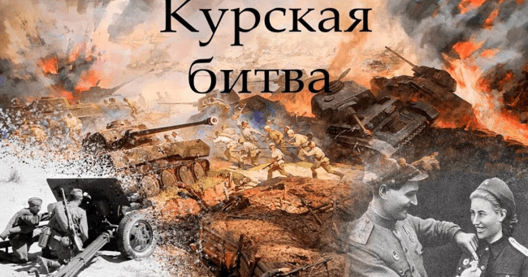

Slide 2
Когда началась Курская битва?
21 июня 1941г
3 июля 1942г
5 июля 1943 г

Slide 3
Когда началась Курская битва?
5 июля 1943 г

Slide 4
Сколько времени продолжалась Курская битва?
35 дней
45 дней
50 дней

Slide 5
Сколько времени продолжалась Курская битва?
50 дней

Slide 6
Назовите прославленного лётчика, трижды Героя Советского Союза, проявившего мужество в воздушных боях на Курской дуге
А. И. Покрышкин
И. Н. Кожедуб
А. Н. Каманин

Slide 7
Назовите прославленного лётчика, трижды Героя Советского Союза, проявившего мужество в воздушных боях на Курской дуге
И. Н. Кожедуб

Slide 8
Как называлась наступательная операция немецких войск на Курской дуге ?
Курск
Кольцо
Цитадель

Slide 9
Как называлась наступательная операция немецких войск на Курской дуге ?
Цитадель

Slide 10
Этот шедевр военной техники сыграл выдающуюся роль не только в Курской битве, но и во всей Великой Отечественной войне. Что это было?
Танк ИС
Танк КВ
Танк Т-34

Slide 11
Этот шедевр военной техники сыграл выдающуюся роль не только в Курской битве, но и во всей Великой Отечественной войне. Что это было?
Танк Т-34

Slide 12
Назовите дату освобождения городов Белгорода и Орла
2 августа 1942 года
5 августа 1943 года
1 сентября 1943 года

Slide 13
Назовите дату освобождения городов Белгорода и Орла
5 августа 1943 года

Slide 14
Освобождением какого города закончилась Курская битва?
Курска
Белгорода
Харькова

Slide 15
Освобождением какого города закончилась Курская битва?
Харькова

Slide 16
В период Курской битвы произошло крупнейшее танковое сражение:
битва под Прохоровкой
битва под Курском
битва под Верденом

Slide 17
В период Курской битвы произошло крупнейшее танковое сражение:
битва под Прохоровкой

Slide 18
Что это за приспособление? Какие названия вы знаете?

